Slide 1
FICHE DE CADRAGE POUR LE BUSINESS MODEL
Facteurs | Analyse pestel Description | Note impact | Type
POLITIQUE | La Charte Internationale de l’énergie (Chapitre I, 3) Articles 5 et 11 de l'arrêté 156/MMPE/MCLU/MT/MINEDDTE/MCI du 23 avril 2024, relatif aux audits énergétiques obligatoires | 4 | Sources d’opportunités
ECONOMIQUE | PIB, expansion annuelle moyenne de 6,5 % envisagée entre 2024 et 2026 Stabilité du FCFA Amélioration du climat des affaires avec la création du CEPICI | 3 | Sources d’opportunités
SOCIOCULTUREL | Taux de couverture estimé à 88% en 2023 Le gouvernement a procédé à un second ajustement à la hausse de 10% du tarif de l’électricité le 1er janvier 2024 Mix énergétique pour la production d’électricité | 5 | Sources d’opportunités
TECHNOLOGIQUE | Développement des IOT Taux de couverture internet 65,87% Développement de l’IA | 2 | Sources de menaces
ECOLOGIQUE | Réduction de l’impact du système énergétique sur l’environnement Ratification de l’accord de Paris sur le climat (COP 21) Fonds verts pour le climat | 3 | Sources d’opportunités
LEGAL | La loi n°2014-132 du 24 mars 2014 portant code de l’électricité. Audit énergétique obligatoires pour les entreprises à partir de 2025 | 4 | Sources d’opportunités

Slide 2

MACONSOENERGY
2025
ANALYSE PESTEL
OPTIMISATION DE LA CONSOMMATION D'ÉNERGIE

Slide 3

MACONSOENERGY
2025
OPTIMISATION DE LA CONSOMMATION D'ÉNERGIE :
UN PLAN D'ACTION
Ce document présente une analyse approfondie des problèmes liés à la consommation d'énergie, ainsi que des solutions innovantes pour réduire le gaspillage et les coûts élevés associés à l'électricité. En mettant l'accent sur des alternatives durables et des indicateurs de performance, nous proposons une stratégie claire pour aider les entreprises et les ménages à optimiser leur consommation d'énergie tout en contribuant à la préservation de l'environnement.
4

Slide 4
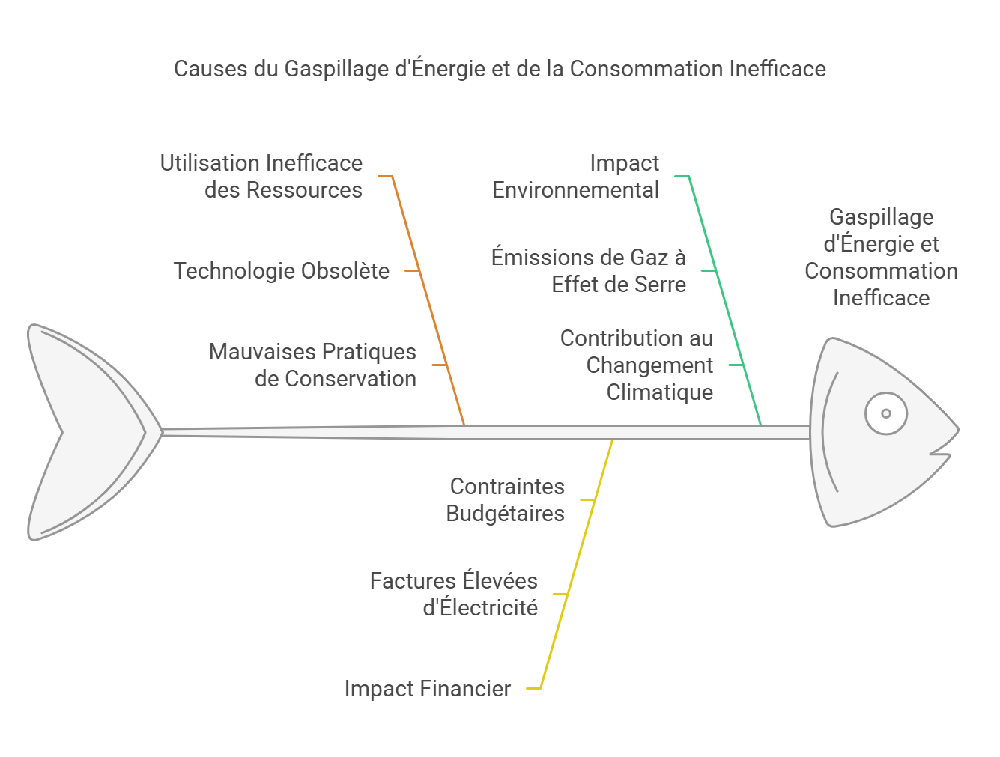
REALLY GREAT COMPANY
2024
PROBLÈMES IDENTIFIÉS
Gaspillage de l’électricité : Une utilisation inefficace des ressources énergétiques entraîne un gaspillage significatif.
Coûts élevés de l’électricité : Les factures d'électricité peuvent peser lourdement sur les budgets des ménages et des entreprises.
Réchauffement climatique : L'augmentation des émissions de gaz à effet de serre due à une consommation d'énergie non régulée contribue au changement climatique
2

Slide 5
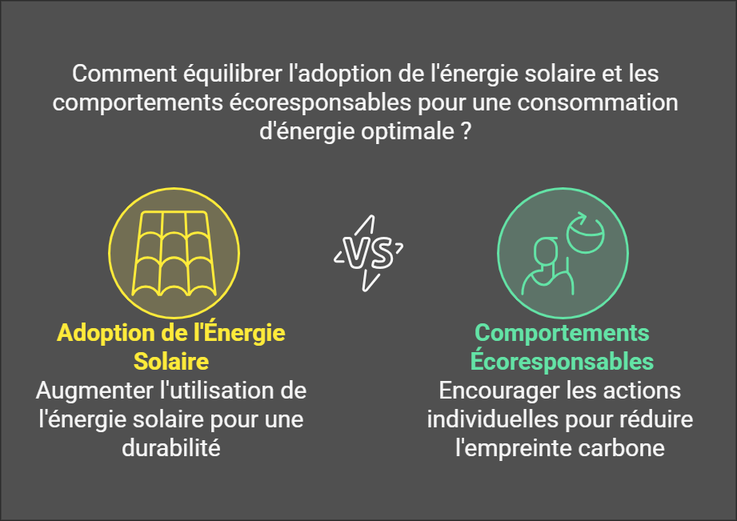
REALLY GREAT COMPANY
2032
ALTERNATIVES EXISTANTES
Utilisation minime d’énergie solaire : Bien que l'énergie solaire soit une aLTERNATIVE, SON ADOPTION RESTE LIMITÉE.
HABITUDES CROISSANTES DE GESTES ÉCORESPONSABLES : DE PLUS EN PLUS DE PERSONNES ADOPTENT DES COMPORTEMENTS VISANT À RÉDUIRE LEUR EMPREINTE CARBONE.
5

Slide 6
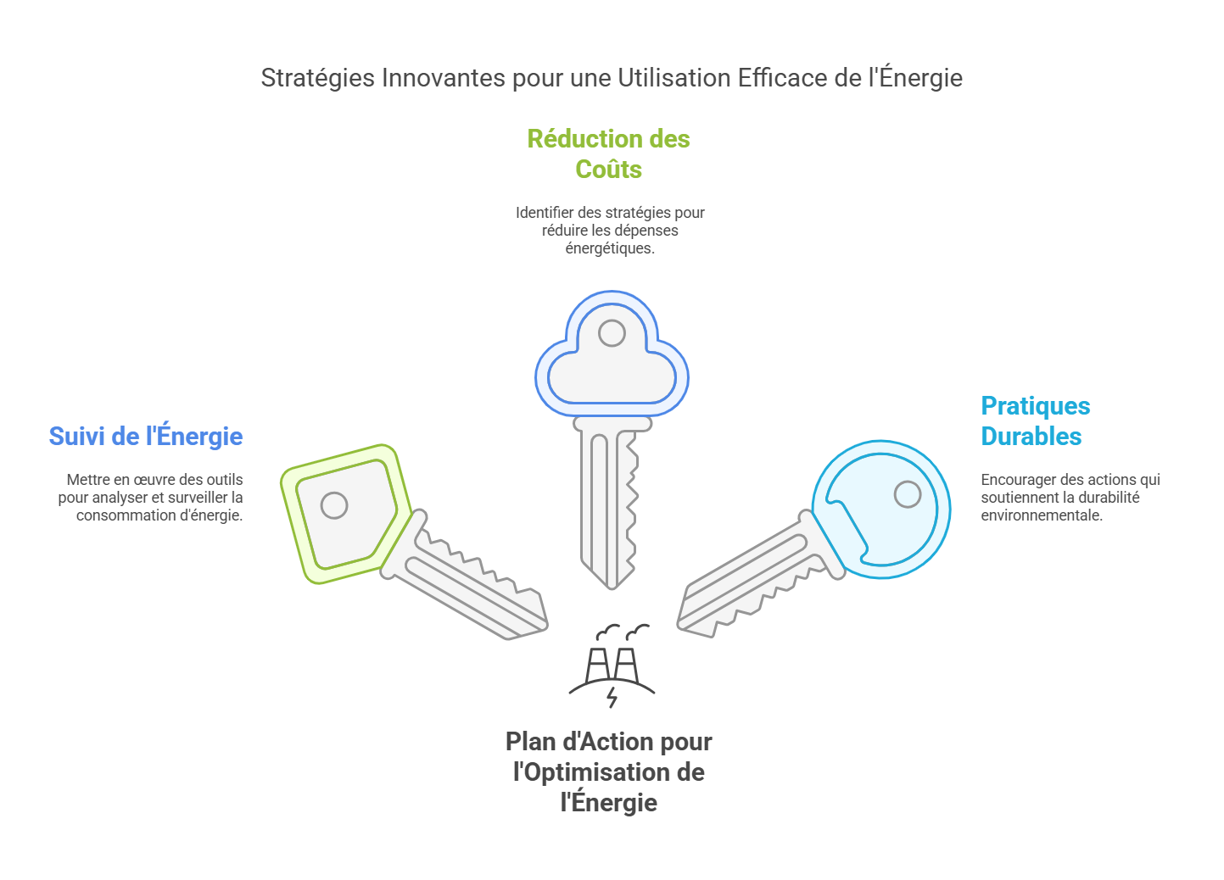
MACONSOENERGY
2025
SOLUTIONS PROPOSÉES
Suivre et agir sur la consommation d’énergie : Mettre en place des outils de suivi pour analyser la consommation.
Réduire la facture d’électricité : Identifier les moyens de diminuer les coûts énergétiques.
Geste pour la préservation de la planète : Encourager des pratiques durables au sein des foyers et des entreprises.
6

Slide 7
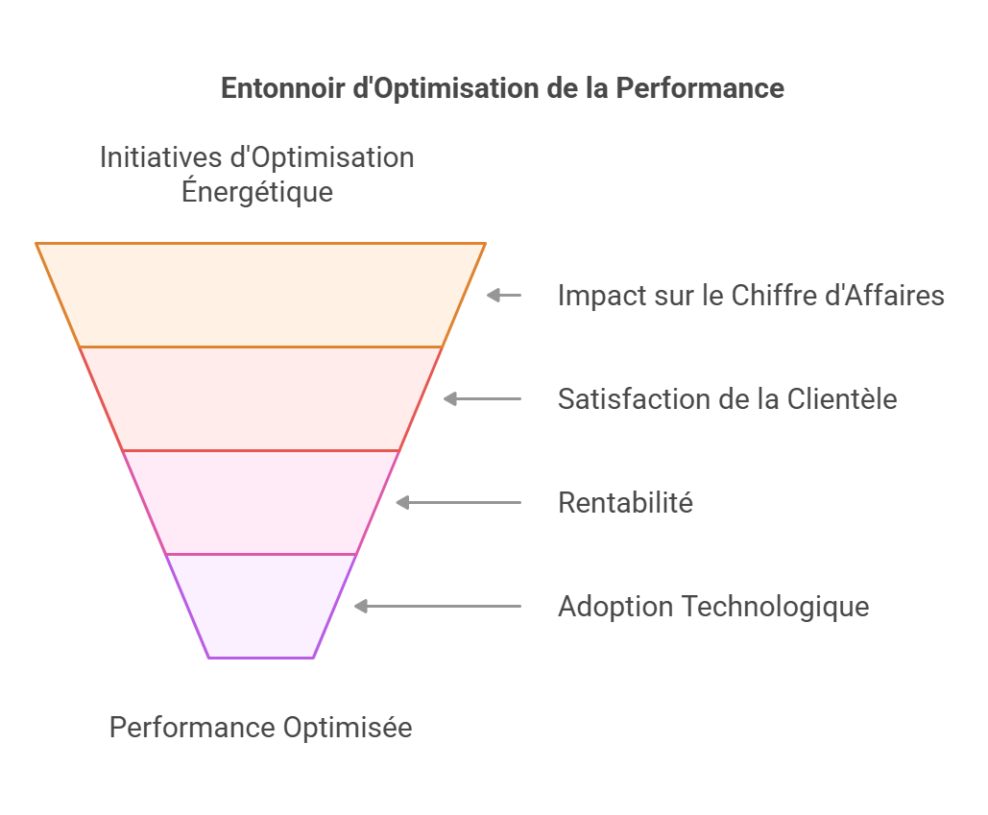
MACONSOENERGY
2025
INDICATEURS DE PERFORMANCE
Évolution du Chiffre d’Affaires et du marketing : Mesurer l'impact des initiatives sur les revenus.
Taux de satisfaction de la clientèle : Évaluer la satisfaction des utilisateurs par rapport aux solutions proposées.
Taux de rentabilité : Analyser la rentabilité des investissements dans les solutions énergétiques.
Intégration de technologies : Suivre l'adoption de nouvelles technologies pour l'optimisation énergétique.
6

Slide 8
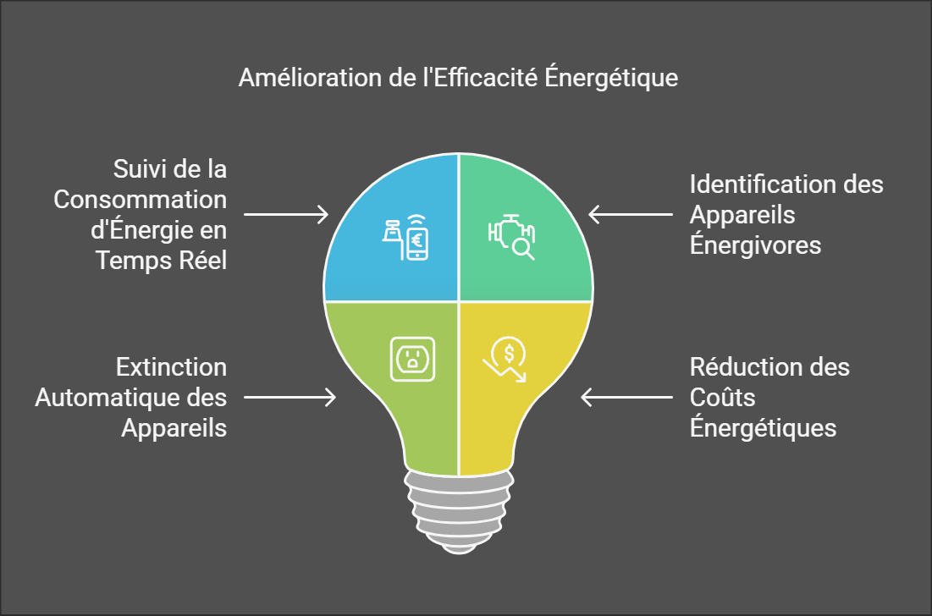
MACONSOENERGY
2025
PROPOSITION DE VALEUR UNIQUE
SUIVI EN TEMPS RÉEL DE SA CONSOMMATION D’ÉNERGIE VIA UNE APPLI : OFFRIR UNE APPLICATION INTUITIVE POUR LE SUIVI DE LA CONSOMMATION.
IDENTIFICATION DES APPAREILS ÉNERGIVORES : AIDER LES UTILISATEURS À REPÉRER LES APPAREILS QUI CONSOMMENT LE PLUS D'ÉNERGIE.
EXTINCTION AUTOMATIQUE DES APPAREILS EN VEILLE : PROPOSER DES SOLUTIONS POUR ÉTEINDRE AUTOMATIQUEMENT LES APPAREILS INUTILISÉS.
RÉDUCTION JUSQU’À 30% DE LA FACTURE D’ÉLECTRICITÉ : GARANTIR DES ÉCONOMIES SIGNIFICATIVES SUR LES FACTURES D'ÉLECTRICITÉ.
5

Slide 9

MACONSOENERGY
2025
VOTRE « PITCH »!
SOLUTION D’OPTIMISATION DE LA CONSOMMATION D’ÉNERGIE : UNE APPROCHE INNOVANTE POUR RÉDUIRE LE GASPILLAGE ET LES COÛTS ÉNERGÉTIQUES TOUT EN CONTRIBUANT À LA DURABILITÉ ENVIRONNEMENTALE.
5

Slide 10
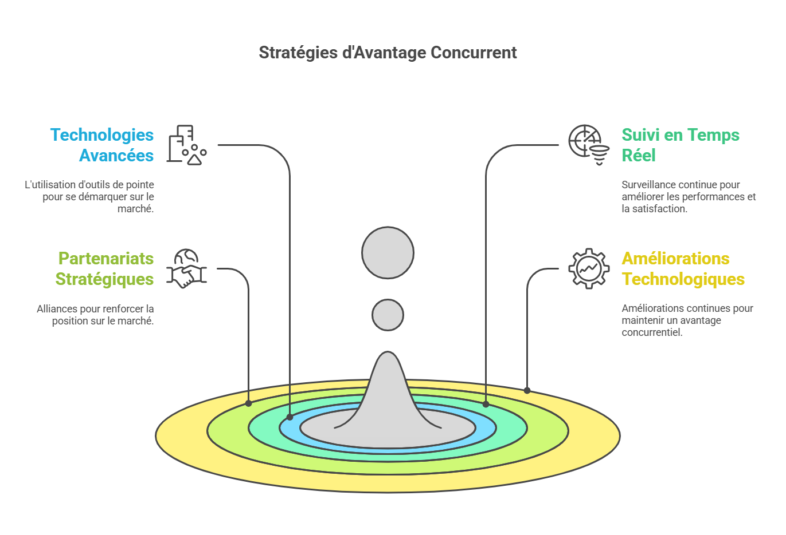
MACONSOENERGY
2025
AVANTAGE COMPÉTITIF
Longueur d'avance sur la concurrence : Notre solution utilise des technologies avancées et un suivi en temps réel, ce qui nous distingue des autres offres sur le marché.
Protection contre la concurrence : En développant des partenariats stratégiques et en améliorant continuellement notre technologie, nous assurons notre position de leader.
6

Slide 11
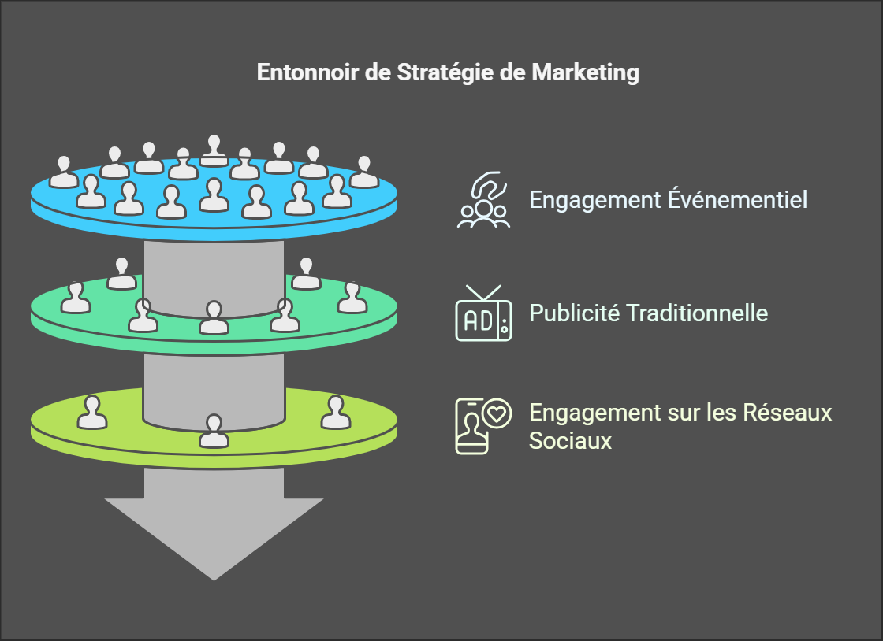
MACONSOENERGY
2025
CANAUX DE DISTRIBUTION
5

Slide 12
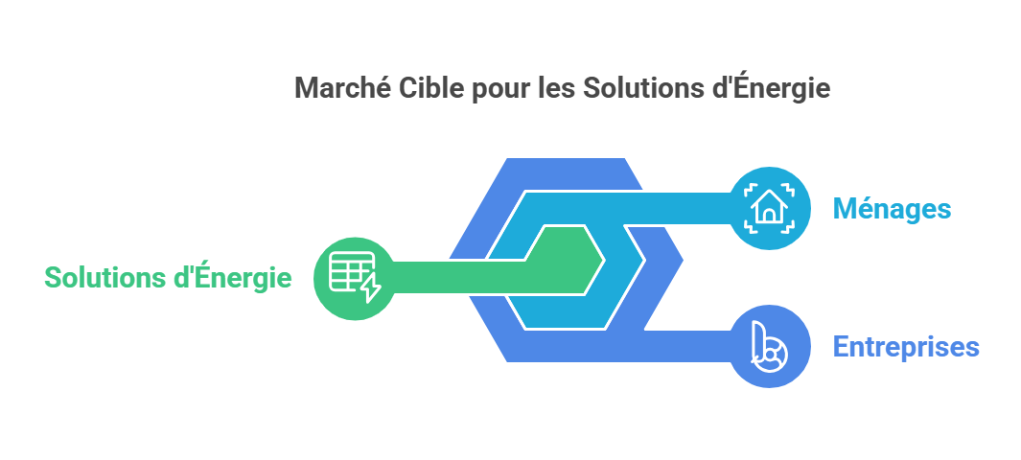
MACONSOENERGY
2025
SEGMENT CLIENT
Les entreprises (industrielles et tertiaires) : Cibler les organisations cherchant à réduire leurs coûts énergétiques.
Les ménages : Offrir des solutions adaptées aux foyers souhaitant diminuer leur consommation d'énergie.
6

Slide 13
MACONSOENERGY
2025
COÛTS
SOURCES DE REVENUS
Frais administratifs : Coûts liés à la gestion de l'entreprise.
Charges d’exploitation (approvisionnement des boîtiers) : Coûts pour l'acquisition des équipements nécessaires.
Frais généraux (Électricité et Eau) : Dépenses liées aux services publics.
Frais de communication et marketing : Investissements pour promouvoir notre solution.
Charges du personnel : Salaires et charges associées à l'équipe.
Charges financières : Coûts liés aux emprunts et financements.
Apport des associés : Investissements initiaux des partenaires.
Subventions : Financements obtenus par des programmes gouvernementaux ou privés.
Emprunts : Fonds levés par des prêts bancaires.
Vente de la solution : Revenus générés par la commercialisation de notre application.
Conseil et formation : Offrir des services de conseil pour aider les entreprises à optimiser leur consommation d'énergie.
9

